Slide 1

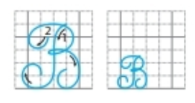
TIẾT 3
Chữ hoa

Slide 2
Thứ Ba ngày 26 tháng 9 năm 2023
Tiếng Việt
Viết: Chữ hoa B

Slide 3

1. Viết chữ hoa

Slide 4

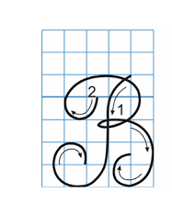
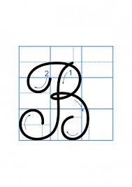

Slide 5
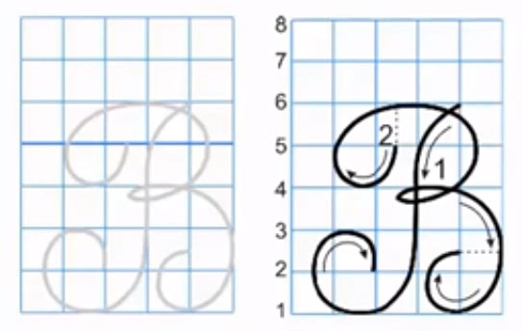

Slide 6
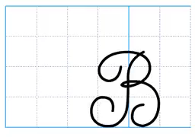

Slide 7

VΗĞt câu ứng dụng:
Bạn bè chia sẻ ngọt bùi.
o
o
o
o
o

Slide 8
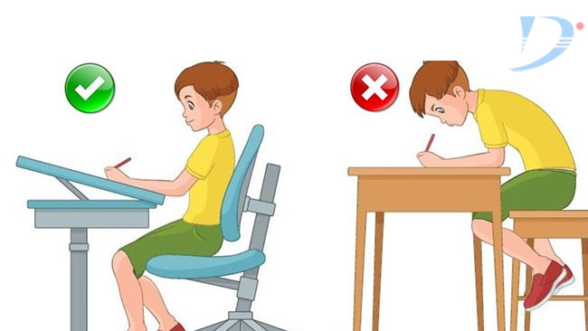

Slide 9
TẠM BIỆT CÁC CON!

